Slide 1

Návrh racionalizace dopravní telematiky ve městě Plzeň
Vysoká škola technická a ekonomická
Ústav technicko-technologický
Autor diplomové práce: Bc. Jiří Motejzík
Vedoucí diplomové práce: doc. Ing. Ján Ližbetin, PhD.
České Budějovice, červen 2016

Slide 2
OBSAH
Motivace k řešení dané problematiky
Cíl práce
Metodika práce a sběr dat
Analýza řešeného místa
Výsledky analýzy
Závěr
Doplňující otázky

Slide 3
MOTIVACE K ŘEŠENÍ DANÉ PROBLEMATIKY
Ověření teoretických znalostí v praxi
    Potvrzení výhod dopravní telematiky v praxi
    Potvrzení výhod okružních křižovatek
Subjektivní zájem o výsledky analýzy

Slide 4
CÍL PRÁCE
„Cílem diplomové práce je, na základě analýzy současného stavu dopravy ve městě Plzeň, identifikovat problémové oblasti související s ohrožením plynulosti a bezpečnosti dopravy a zpracovat návrhy nových optimalizačních řešení, včetně jejich vyhodnocení.“

Slide 5
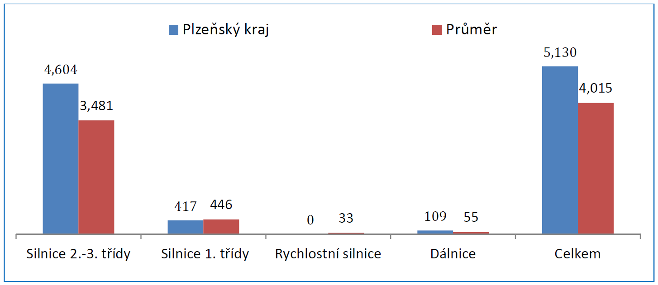
INFRASTRUKTURA PLZEŇSKÉHO KRAJE

Slide 6
IDENTIFIKACE PROBLÉMOVÝCH OBLASTÍ
JDVM (MD) jako zdroj informací
Identifikace PO dle CDV Brno (2001)
Volba vhodného místa k analýze

Slide 7
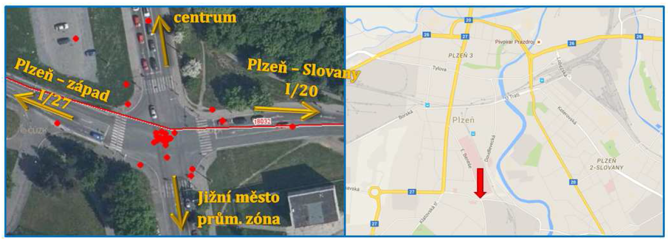
ŘEŠENÉ MÍSTO
Křižovatka 17. listopadu/E. Beneše/Samaritská
TP 135 – Projektování okružních křižovatek na silnicích a místních komunikacích

Slide 8
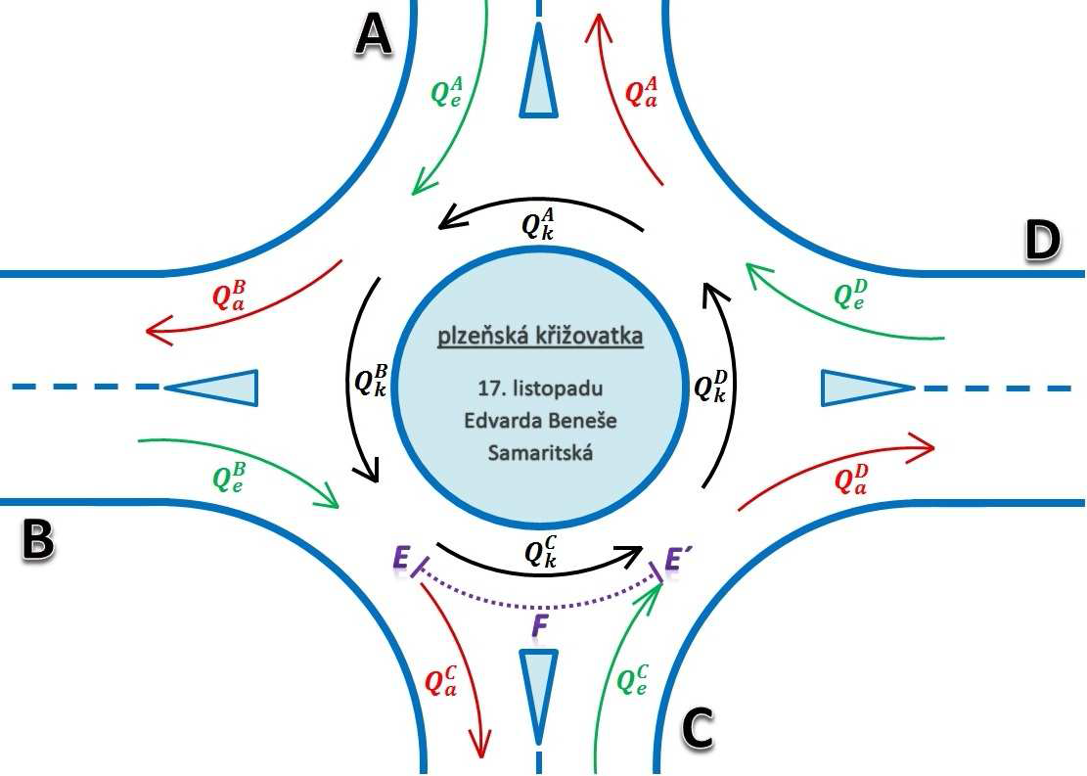
DOPRAVNÍ PRŮZKUM

Slide 9
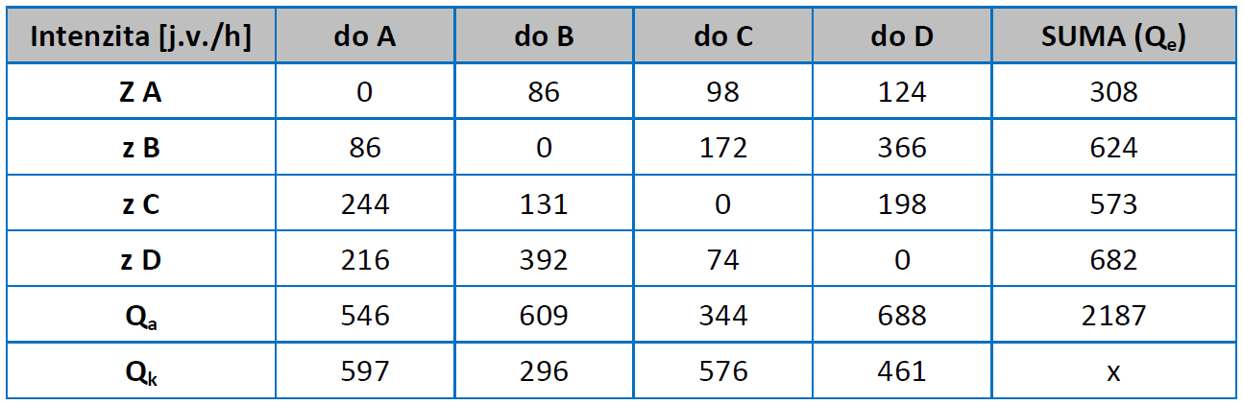
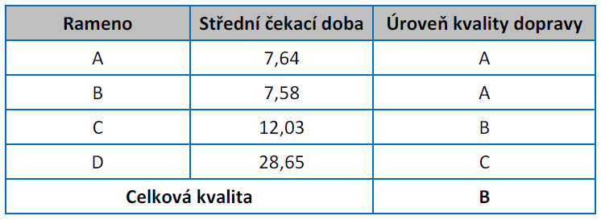
ANALÝZA ZÍSKANÝCH HODNOT

Slide 10
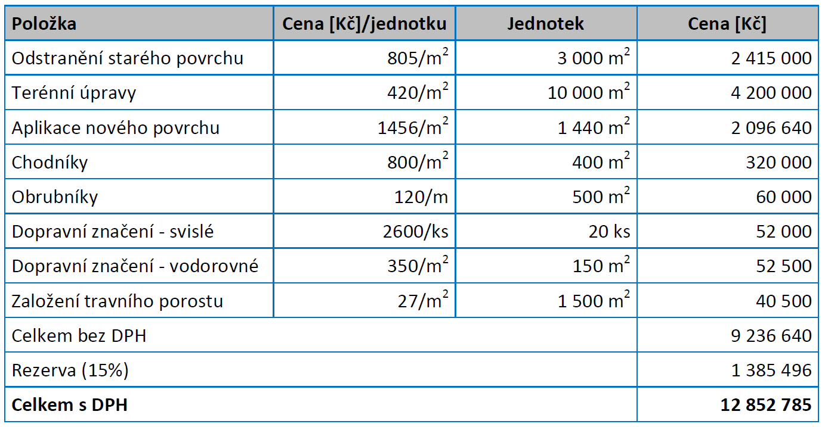
ODHAD CENOVÝCH NÁKLADŮ

Slide 11
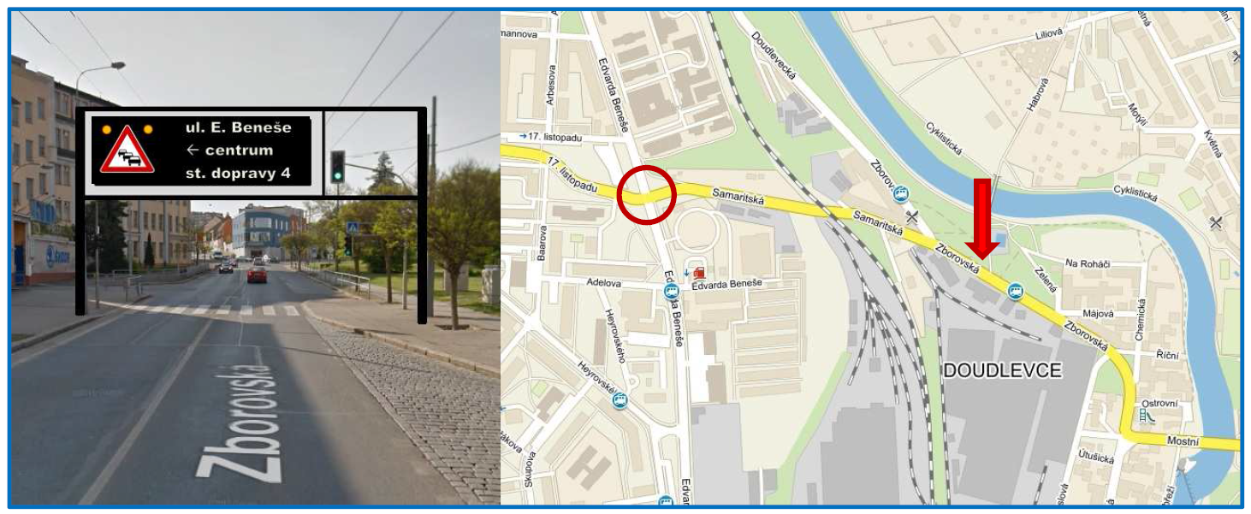
NÁVRH ZPI
ulice Zborovská

Slide 12
ZÁVĚR
Dle CDV Brno (2001) neexistuje v Plzni žádné místo „místo častých nehod“.
Byla potvrzena užitečnost navrhované okružní křižovatky.
Vytvoření zjednodušeného modelu pro hodnocení okružních křižovatek.

Slide 13
DOPLŇUJÍCÍ OTÁZKY VEDOUCÍHO PRÁCE
Aké náklady by boli spojené s výstavbou a prevádzkou ZPI na ulici Zborovská?
Oboznámili ste zástupcov mesta Plzeň aj s Vašimi návrhmi? Aké bolo ich stanovisko k Vašim návrhom?

Slide 14
DOPLŇUJÍCÍ OTÁZKY OPONENTA PRÁCE
Pri sledovaní intenzity dopravy bol realizovaný prepočet na vozidlové jednotky?
V akých jednotkách je tabuľka 7?
Bola sledovaná nehodovosť upravovanej križovatke?
Aké sú náklady na zavedenie informačnej tabule na ulici Zborovská?
Vysvetlite rozdiel tvrdenia druhej vety v kapitole 4.5 a údajov v tabuľke 6.

Slide 15
DĚKUJI ZA POZORNOST!

